Slide 1
第9章 大语言模型

Slide 2
第9章 大语言模型
大语言模型概述
大语言模型的新兴能力（ Emergent Abilities ）现象：
通常情况下，随着模型规模的增加，模型的性能有所提升，但这种增长可能是渐进的、平稳的。然而，当模型规模达到某个阈值时，模型可能突然展现出了过去无法实现的出色能力，表现为性能快速增长的现象。
Emergent Abilities的出现可以带来显著的性能提升，使模型在特定任务或问题上具备更强大的处理能力。这对于在实践中开发更加优秀的模型和算法具有重要意义，因为它展示了模型规模与性能之间复杂而非线性的关联，并提供了新的可能性以推动模型设计和优化的发展。
大模型这种Emergent Abilities现象与水加热到100度的过程类似。

Slide 3
第9章 大语言模型
大语言模型概述1/2
模型 | 公司 | 目的 | 参数量 | 类型 | Tokens | 序列长度
T5 | Google | General | 11B | Enc-Dec | 1T | 512
GPT-3 | OpenAI | General | 175B | Causal-Dec | 300B | 2048
PanGu-α | Huawei | General | 200B | Causal-Dec | 1.1TB | 1024
Codex | OpenAI | Coding | 12B | Causal-Dec | 100B | 4096
ERNIE-3.0 TITAN | Baidu | General | 260B | Causal-Dec | 300B | 512
LaMDA | Google | Dialog | 137B | Causal-Dec | 2.81T | 32K
CodeGen | Salesforce | Coding | 16B | Causal-Dec | 577B | 2048
LLaMA-2 | Meta | General | 70B | Causal-Dec | 1T | 4K

Slide 4
第9章 大语言模型
大语言模型概述2/2
模型 | 注意力机制 | 分词算法 | 正则化 | 位置编码 | 激活函数 | 优化算法
T5 | Standard | SentencePiece | Pre-RMS | Relative | ReLU | AdaFactor
GPT-3 | Dense+Sparse | BPE | Layer | Learned | GeLU | Adam
PanGu-α | Standard | BPE | Layer | Relative | ReLU | Adam
Codex | Standard | BPE+ | Pre-Layer | Learned | GeLU | Adam
ERNIE-3.0 TITAN | Standard | WordPiece | Post-Layer | Relative | GeLU | Adam
LaMDA | Standard | BPE | Layer | Relative | GeGLU | AdamW
CodeGen | Parallel | BPE | Layer | RoPE | Gelu | Adam
LLaMA-2 | Grouped-query | BPE | Pre-RMS | RoPE | SwiGLUE | AdamW

Slide 5
第9章 大语言模型
大语言模型概述

Slide 6
第9章 大语言模型
GPT模型概述
生成式预训练 Transformer 模型(Generative Pre-Trained Transformer)，通常称为 GPT.
GPT模型主要创新点
采用了Self-Attention（自注意力）机制，这种机制可以并行处理，并学习海量无标签的数据，从而显著提高了训练和推理的效率。
GPT模型还引入了一种叫做掩码语言模型（masked language modeling）的技术，在预训练阶段以一定的概率随机地将输入文本中的一些单词替换为特殊的“掩码”符号，然后模型需要根据上下文来预测这些被掩码的单词，从而促使模型学习到更好的语言理解和生成能力。

Slide 7
第9章 大语言模型
GPT模型概述
GPT模型主要创新点
采用因果掩码（Causal Masked）技术，其目标是根据前文来预测当前单词，而不考虑后文。
GPT模型使用预训练和微调方法。
在预训练阶段，模型从大规模的无标签文本中学习语言模型，从而捕捉到了丰富的语言结构和知识。
在微调阶段，使用有标签的数据对模型进行进一步的训练，从而使得模型具有特定的任务能力。

Slide 8
第9章 大语言模型
GPT模型概述
GPT模型的重要意义
GPT 模型的兴起是机器学习广泛采用的转折点
GPT 模型的应用场景
从语言翻译和文档摘要到撰写博客文章、构建网站。
设计视觉效果、制作动画。
编写代码、研究复杂话题，甚至创作诗歌等等。

Slide 9
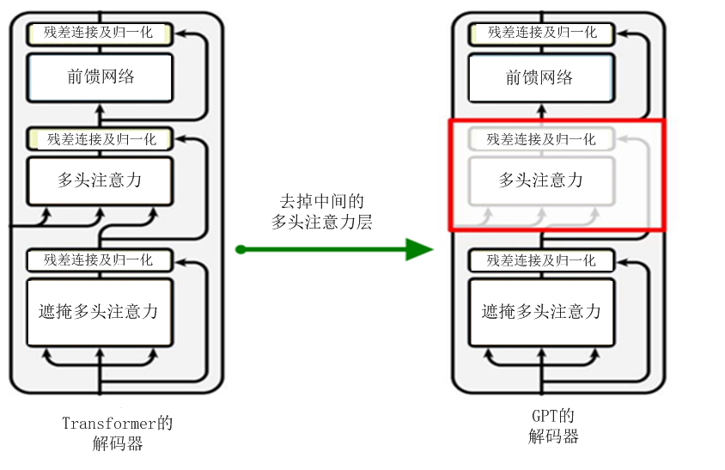
第9章 大语言模型
GPT模型架构

Slide 10
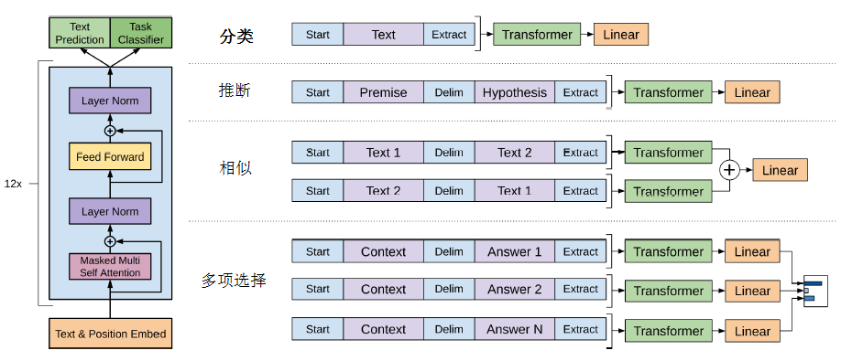
第9章 大语言模型
GPT模型架构

Slide 11
第9章 大语言模型
GPT模型架构
GPT对不同下游任务采用有监督的学习方式
在微调时，针对不同的下游任务，主要改动GPT的输入格式，先将不同任务通过数据组合，代入Transformer模型，然后在模型输出的数据后加全连接层（Linear）以适配标注数据的格式，具体情况大致如下：
分类问题，改动很少，只要加上一个起始（Start）和终结符号（Extract）即可；
句子关系判断问题，比如Entailment，两个句子中间再加个分隔符（如Delim）即可；
文本相似性判断问题，把两个句子顺序颠倒下做出两个输入即可，这是为了告诉模型句子顺序不重要
多项选择问题，则多路输入，每一路把文章和答案选项拼接作为一个输入即可。

Slide 12
第9章 大语言模型
GPT-2模型
GPT与GPT-2模型的异同
相同点
模型结构相同，都使用Transformer模型中的解码器
不同点
GPT-2结构的规模更大，层数更大
用来训练GPT-2模型的数据类型更多，数据量更大，数据质量更高
GPT-2对下游任务采用无监督学习方式，不改变不同下游任务的参数和模型（即所谓零样本设置或学习（ Zero-Shot Setting ））

Slide 13
第9章 大语言模型
BERT模型概述
BERT全称为Bidirectional Encoder Representations from Transformers。
BERT基本架构
使用Transformer模型中的编码器(Encoder)
BERT主要原理
BERT是自编码语言模型(AutoEncoder Language Model）
通过在输入X中随机掩码（mask）一部分单词，然后预训练的主要任务之一就是根据上下文单词来预测这些单词，从而得到的预训练语言模型.
是一种掩码语言模型MLM（Masked Language Model）
BERT主要应用场景
自然语言理解任务

Slide 14
第9章 大语言模型
GPT模型与BERT模型的异同

Slide 15
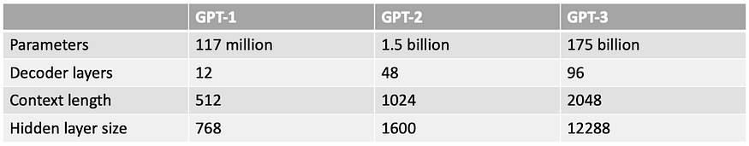
第9章 大语言模型
GPT模型由GPT1升级到GPT-3的大致过程

Slide 16
第9章 大语言模型
GPT模型由GPT1升级到GPT-3的大致过程

Slide 17
第9章 大语言模型
GPT-3 与BERT的区别

Slide 18
第9章 大语言模型
用PyTorch实现BERT

Slide 19
第9章 大语言模型
BERT应用实例----文本纠错
谐音错别字
形近错别字
字词顺序错误
字词补全
中文拼写错误
语法错误
常识知识错误

Slide 20
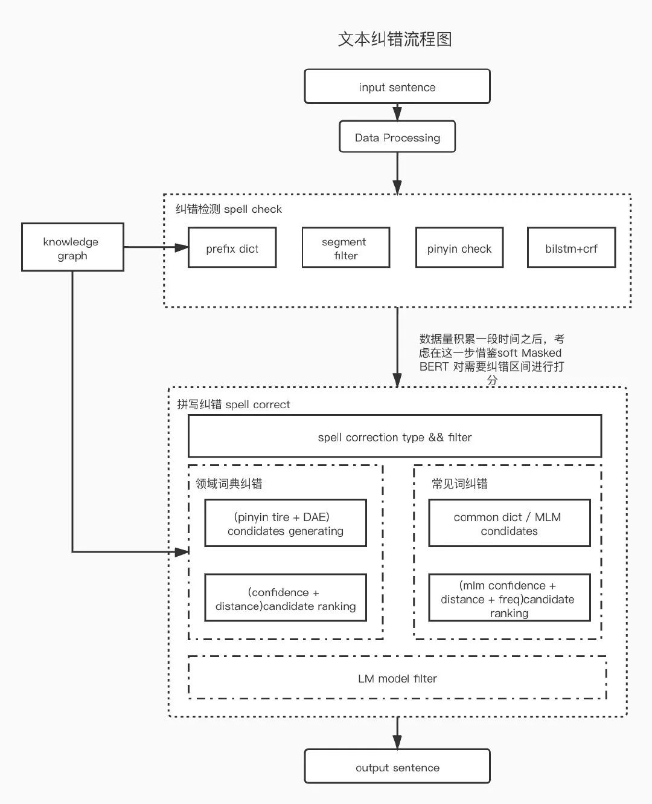
第9章 大语言模型
BERT应用实例----文本纠错

Slide 21
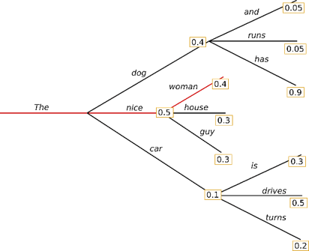
第9章 大语言模型
使用GPT-2生成文本实例
利用预训练模型生成文本的质量除预训练模型的数据有关外，还与解码策略的选择有密切关系，解码策略的好坏与生成文本的质量，如是否通顺，是否合理等密切相关。
解码策略通常包括以下两种：
搜索策略（Search）
采样策略（Sampling）
数据分析样例

Slide 22
第9章 大语言模型
使用GPT-2生成文本实例
搜索策略
是一种启发式搜索方法，用于指导模型生成文本的过程。该策略通常从给定的起始文本开始，逐步生成后续文本，直到达到预设的终止条件或生成足够长的文本。
在每一步中，模型会根据上下文和已生成的文本生成多个候选文本，
然后根据一定的评分标准选择最佳候选文本作为下一步的输出。
搜索策略可以基于不同的启发式规则，如贪婪搜索、最佳优先搜索等。

Slide 23
第9章 大语言模型
使用GPT-2生成文本实例
采样策略
采样策略是一种基于概率的生成文本方法。
在该策略中，模型根据已生成的文本和上下文生成多个候选文本，并计算每个候选文本的概率。
然后，根据这些概率从候选文本中选择一个文本作为下一步的输出。
采样策略可以生成各种不同的文本，从而增加了文本生成的多样性和创造性。
然而，由于采样的随机性，可能会导致生成不流畅或不合理的结果。

Slide 24
第9章 大语言模型
使用GPT-2生成文本实例
采样策略有多种方法，如Top-K采样、Top-P采样和综合方法等
Top-K采样：该方法从概率最高的单词中采样K个单词作为输/出。原理是基于模型预测概率最大的K个候选文本，然后从中选择一个最佳文本作为输出。优点是简单高效，适用于大规模文本生成任务。缺点是可能产生重复的句子或短句，缺乏多样性。

Slide 25
第9章 大语言模型
使用GPT-2生成文本实例
采样策略有多种方法，如Top-K采样、Top-P采样和综合方法等
Top-P采样：该方法基于概率P进行采样，可以生成更丰富多样的文本。原理是按照概率分布从候选文本中选择文本，以保证生成的文本具有足够的多样性。优点是可以产生多样的文本，适用于需要创造性的任务。缺点是生成的文本可能语义不连贯或产生无关的词语。

Slide 26
第9章 大语言模型
使用GPT-2生成文本实例
采样策略有多种方法，如Top-K采样、Top-P采样和综合方法等
综合方法：为了结合Top-K和Top-P采样的优点，一些方法将这两种策略结合起来，以获得更好的文本生成效果。原理是首先使用Top-K采样选择K个候选文本，然后基于这些候选文本计算概率分布，最后使用该分布进行Top-P采样。优点是可以结合Top-K和Top-P采样的优点，提高文本的多样性和质量。缺点是需要更多的计算资源和时间。

Slide 27
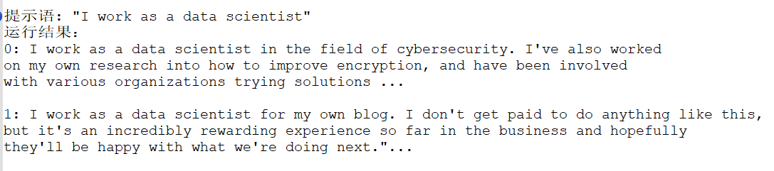
第9章 大语言模型
使用GPT-2生成文本实例运行结果

Slide 28
第9章 大语言模型
大模型优化概述
注意力机制优化
Flashaftention及Flashaftention-2
Multi-Query Attention、 Grouped-Query Attention等
位置编码优化
RoPE
归一化方法优化
Pre-RMS、 Pre-Layer、 Post-Layer等
激活函数的优化
GLU激活函数、 GEGLU激活函数、 SwiGLU激活函数等
矩阵乘法优化：
通用矩阵乘法（General Matrix Multiply，GEMM）的原理

Slide 29
第9章 大语言模型
大模型优化----提出Flash Attention的背景
如何使Transformer能够处理更长的序列----日益增长的需求
因为这能提高Transformer语言建模性能和高分辨率图像理解能力，以及解锁代码、音频和视频生成等新应用
过去一年中，业界推出了一些远超之前长度的语言模型
GPT-4为32k
MosaicML的MPT为65k，
Anthropic的Claude为100k
FlashAttention优化思路
软件优化-----采样分块、在线softmax等算法优化
结合硬件------利用GPU的一些特殊结构进行优化

Slide 30
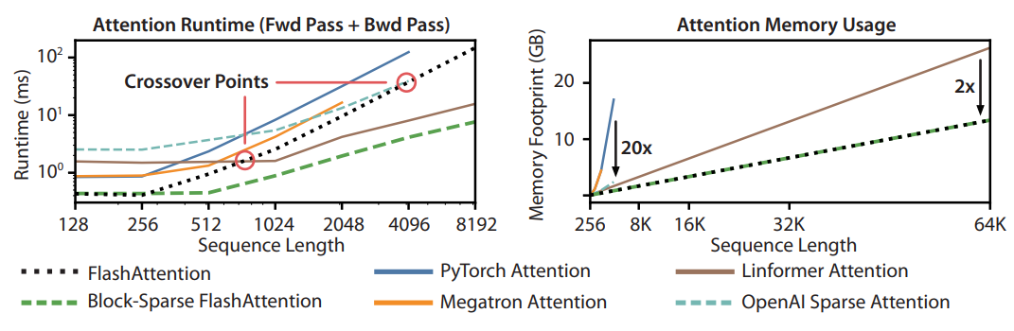
第9章 大语言模型
大模型优化----提出Flash Attention的背景
如何使Transformer能够处理更长的序列----日益增长的需求
然而增加序列长度，注意力层是主要瓶颈
因为它的运行时间和内存会随序列长度的增加呈二次
方增长。

Slide 31
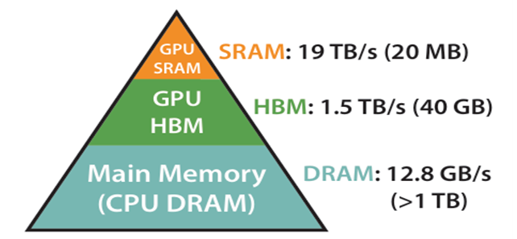
第9章 大语言模型
大模型优化----FlashAttention优化预备知识
FlashAttention利用GPU非匀称的存储器层次结构，
实现了显著的内存节省（从平方增加转为线性增加）
计算加速（提速2-4倍），而且计算结果保持一致。

Slide 32
第9章 大语言模型
大模型优化----Flash Attention的预备知识
标准注意力计算过程，

Slide 33
第9章 大语言模型
大模型优化----Flash Attention希望解决的问题
Flash Attention希望解决的问题
降低序列长度增长与运算时间、内存增长的幅度
使用分片技术减少GPU高带宽内存（HBM）和GPU片上SRAM之间的内存读写次数
尽量更少HBM的访问，增加对SRAM的访问。

Slide 34
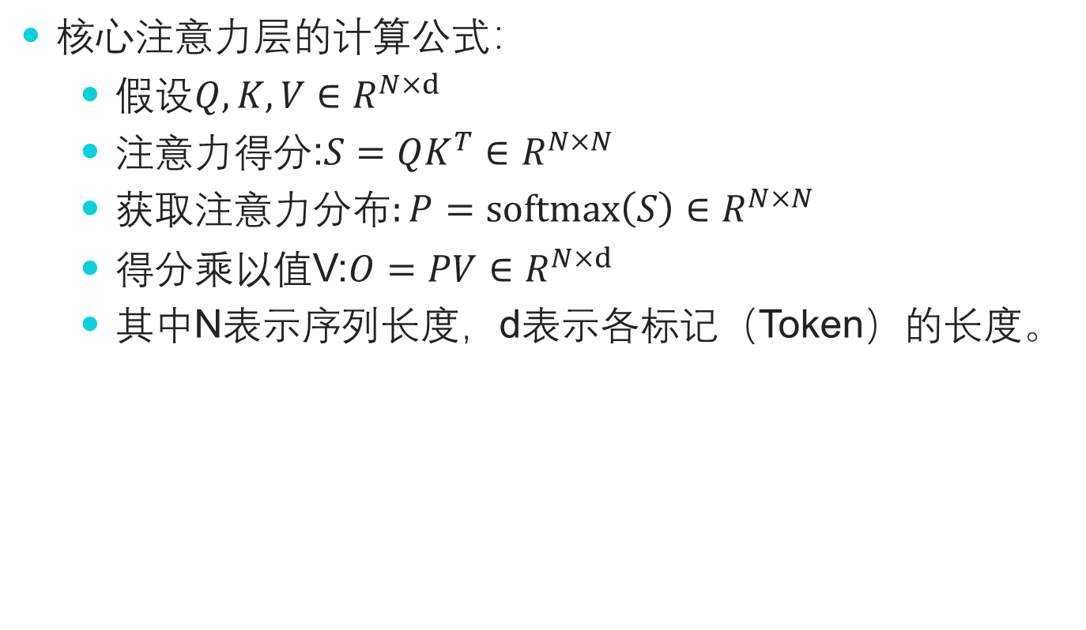
第9章 大语言模型
大模型优化----Flash Attention
核心注意力层的计算公式：
假设$Q,K,V∈R^{N×d}$
注意力得分:$S=QK^{T}∈R^{N×N}$
获取$注意力分布:P=softmax\left(S\right)∈R^{N×N}$
得分乘以值V:$O=PV∈R^{N×d}$
其中N表示序列长度，d表示各标记（Token）的长度。

Slide 35
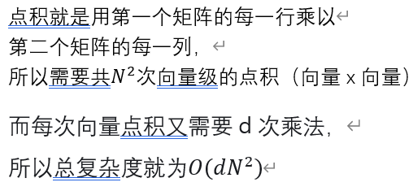
第9章 大语言模型
大模型优化----Flash Attention
目前Transformer遇到的主要挑战
Transformer的复杂度计算示意图

Slide 36
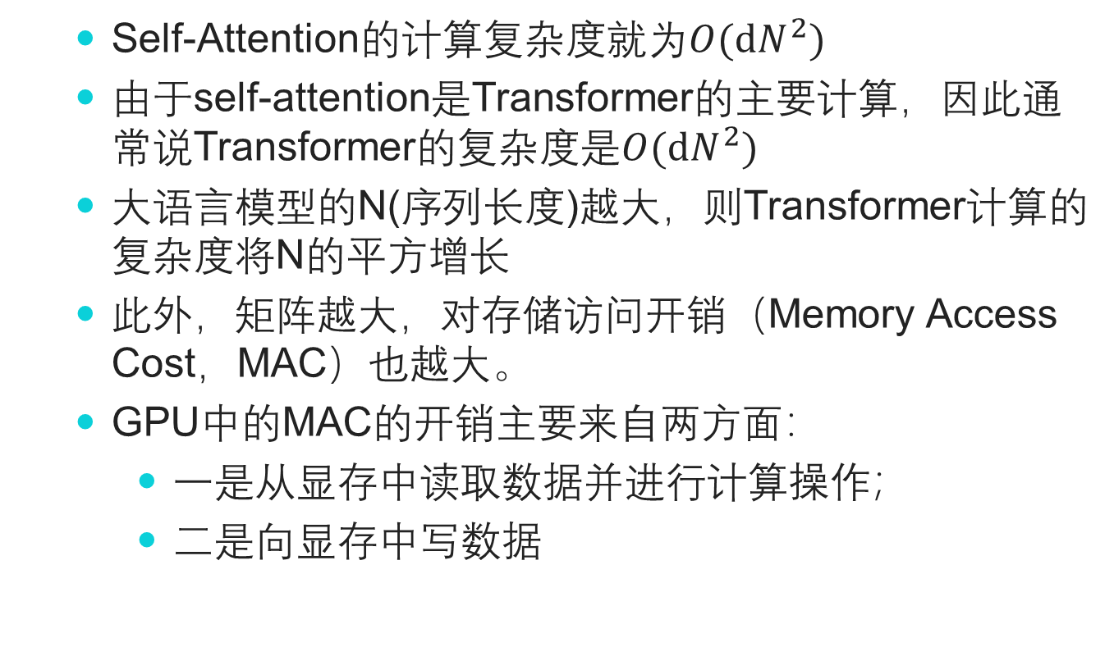
第9章 大语言模型
大模型优化----Flash Attention解决这些问题的主要挑战
Self-Attention的计算复杂度就为$O(dN^{2})$
由于self-attention是Transformer的主要计算，因此通常说Transformer的复杂度是$O(dN^{2})$
大语言模型的N(序列长度)越大，则Transformer计算的复杂度将N的平方增长
此外，矩阵越大，对存储访问开销（Memory Access Cost，MAC）也越大。
GPU中的MAC的开销主要来自两方面：
一是从显存中读取数据并进行计算操作；
二是向显存中写数据

Slide 37
第9章 大语言模型
大模型优化----Flash Attention
Flash Attention的核心思想
对Self-Attention进行分块计算。
对于矩阵乘法而言，可以直接通过分块来实现。
但Self-Attention中有softmax计算，而softmax的分母包含与所有元素的求和项。
所以对Self-Attention进行分块计算的关键在于对softmaxs的分块计算

Slide 38
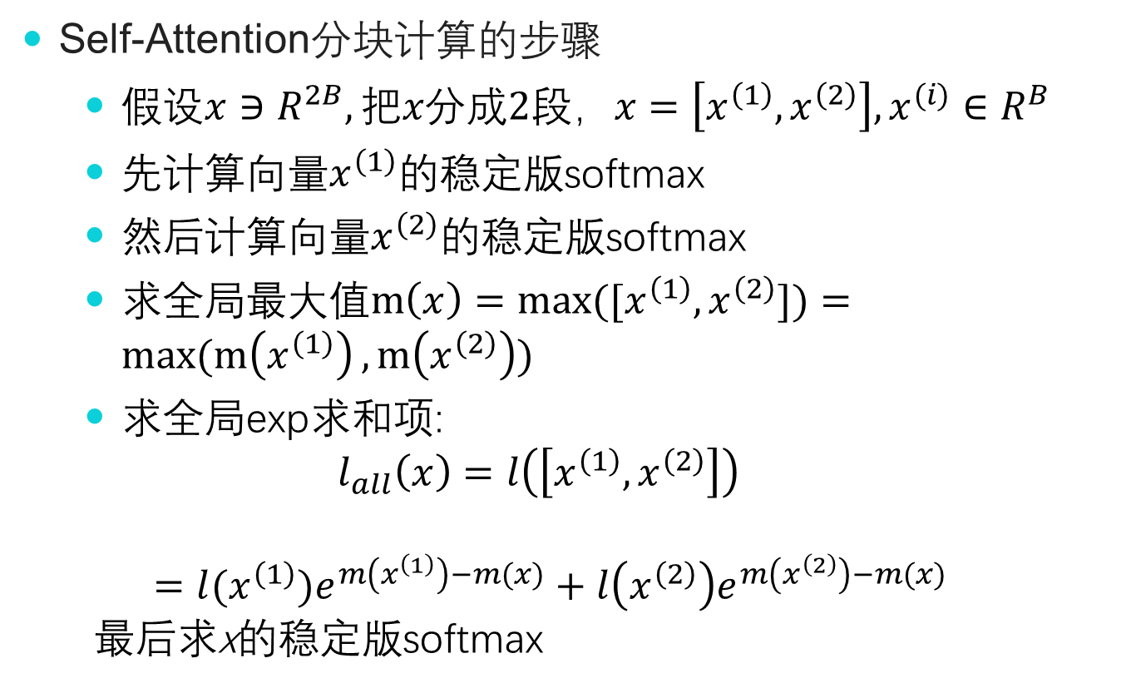
第9章 大语言模型
大模型优化----Flash Attention
Self-Attention分块计算的步骤
假设$x∋R^{2B},把x分成2段，x=\left[x^{\left(1\right)},x^{\left(2\right)}\right],x^{(i)}∈R^{B}$
先计算向量$x^{\left(1\right)}$的稳定版softmax
然后计算向量$x^{\left(2\right)}$的稳定版softmax
求全局最大值$m\left(x\right)=max⁡([x^{\left(1\right)},x^{\left(2\right)}])=max⁡(m\left(x^{\left(1\right)}\right),m\left(x^{\left(2\right)}\right))$
求全局exp求和项:
$$l_{all}\left(x\right)=l\left(\left[x^{\left(1\right)},x^{\left(2\right)}\right]\right)$$
$$=l(x^{\left(1\right)})e^{m\left(x^{\left(1\right)}\right)−m(x)}+l\left(x^{\left(2\right)}\right)e^{m\left(x^{\left(2\right)}\right)−m(x)}$$
最后求x的稳定版softmax

Slide 39
第9章 大语言模型
大模型优化----Flash Attention算法伪代码

Slide 40
第9章 大语言模型
大模型优化----Flash Attention算法基本思路

Slide 41
第9章 大语言模型
大模型优化----Flash Attention算法从算法、硬件等方面进行优化

Slide 42
第9章 大语言模型
大模型优化----Flash Attention计算过程

Slide 43
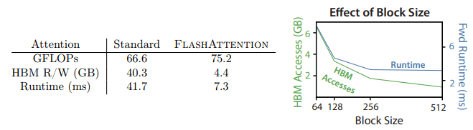
第9章 大语言模型
大模型优化----Flash Attention效果
对比标准注意力和FlashAttention在A100上对GPT-2中等模型的影响。尽管由于在反向传播中的重新计算步骤导致的浮点运算次数更多，但更少的HBM访问次数会导致更快的运行时间。

Slide 44
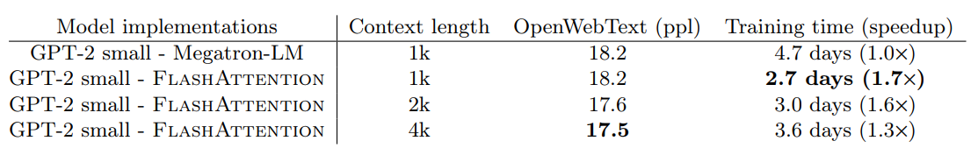
第9章 大语言模型
大模型优化----Flash Attention效果
GPT-2小型模型使用FlashAttention，比Megatron-LM具有4倍更大的上下文长度，仍然比后者快30%，同时达到0.7的更好困惑度。

Slide 45
第9章 大语言模型
大模型优化----Flash Attention的不足
FlashAttention还存在较多的非矩阵运算
FlashAttention仍然不如优化的矩阵乘法（GEMM）操作快，只达到理论最大FLOPs/s的25-40%。
FlashAttention只在batch和heads两个维度上进行了并行化（没有在序列长度维度上实现并行化），当处理长序列输入时，由于内存限制，通常会减小batch size和head数量，这样并行化成都就降低了。
分块的不尽合理

Slide 46
第9章 大语言模型
大模型优化----Flash Attention-2创新点
更好的算法
减少了非矩阵乘法浮点运算次数（non-matmul FLOPs）的数量，因为GPU有专用的矩阵乘法计算单元，其吞吐量高达非矩阵乘法吞吐量的16倍。
更好的并行性
FlashAttention在batch和heads两个维度上进行了并行化，在处理长序列输入时，由于内存限制，通常会减小batch size和head数量，这样并行化成都就降低了。因此，FlashAttention-2还在序列长度这一维度上进行并行化，显著提升了计算速度。
FlashAttention-2将Q移到了外循环i，K,V移到了内循环j，由于改进了算法使得warps之间不再需要相互通信去处理Q_i，所以外循环可以放在不同的thread block上。

Slide 47
第9章 大语言模型
大模型优化----Flash Attention-2创新点
更合理的工作分区：
FlashAttention-2将Q移到了外循环i,K,V移到了内循环j, 并将Q分为4个warp，所有warp都可以访问K和V。
这样做的好处是，原来FlashAttention每次内循环i++会导致Q_i也改变（而Q_i需要通过HBM读写）
FlashAttention-2现在每次内循环j++处理的都是Q_i，此时Q_i是存储在SRAM上的，代价远小于HBM。

Slide 48
第9章 大语言模型
大模型优化----Flash Attention-2创新点
更合理的工作分区：

Slide 49
第9章 大语言模型
大模型优化----Flash Attention-2运算示意图

Slide 50
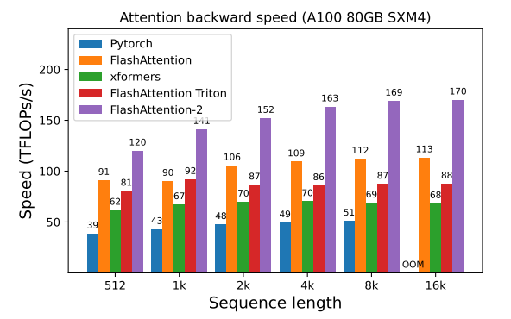
第9章 大语言模型
大模型优化----Flash Attention2效果

Slide 51
第9章 大语言模型
大模型优化----Flash Attention-3概述
Flash-Decoding在此基础上增加了一个新的并行化维度：keys/values的序列长度。即使batch size很小，但只要上下文足够长，它就可以充分利用GPU。与FlashAttention类似，Flash-Decoding几乎不用额外存储大量数据到全局内存中，从而减少了内存开销

Slide 52
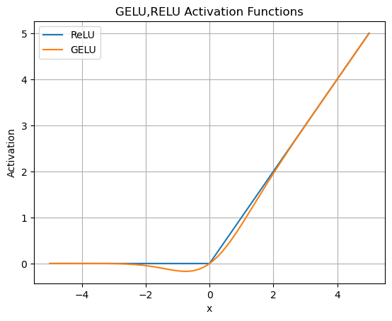
第9章 大语言模型
大模型优化----激活函数优化
GELU激活函数是一种平滑的激活函数
有更好的平滑性
近似线性
0点逼近高斯分布

Slide 53
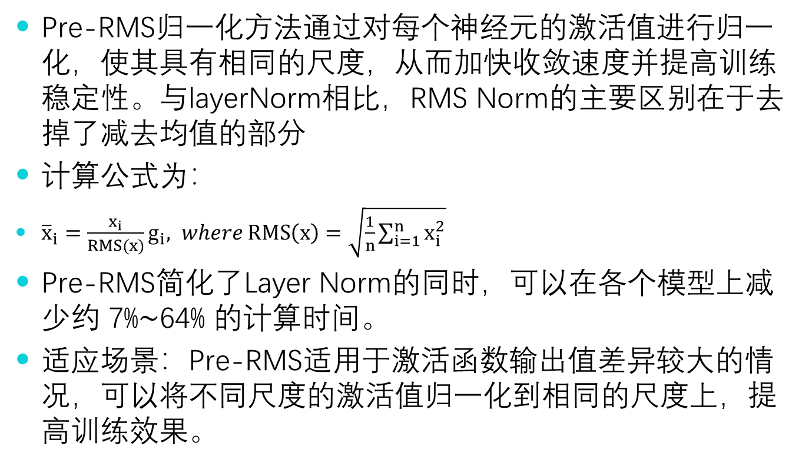
第9章 大语言模型
大模型优化---- Pre-RMS归一化方法
Pre-RMS归一化方法通过对每个神经元的激活值进行归一化，使其具有相同的尺度，从而加快收敛速度并提高训练稳定性。与layerNorm相比，RMS Norm的主要区别在于去掉了减去均值的部分
计算公式为：
${\overline{x}}_{i}=\frac{x_{i}}{RMS(x)}g_{i}, where RMS\left(x\right)=\sqrt{\frac{1}{n}\sum_{i=1}^{n}{x_{i}^{2}}}$
Pre-RMS简化了Layer Norm的同时，可以在各个模型上减少约 7%∼64% 的计算时间。
适应场景：Pre-RMS适用于激活函数输出值差异较大的情况，可以将不同尺度的激活值归一化到相同的尺度上，提高训练效果。

Slide 54
第9章 大语言模型
大模型优化---- 其它归一化方法

Slide 55
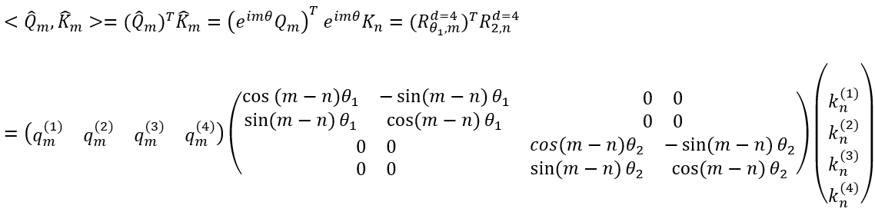
第9章 大语言模型
大模型优化---- 位置编码优化
计算内积时，加入相对位置编码：

Slide 56
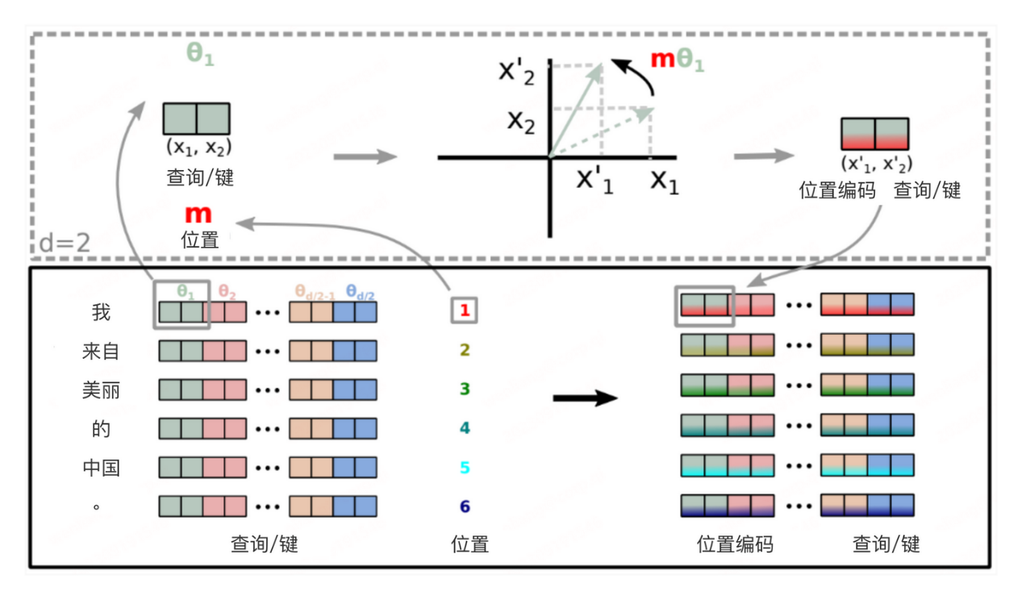
第9章 大语言模型
大模型优化---- 位置编码优化
通过旋转来添加位置编码的基本流程：

